Slide 1
Diákok mentális jól-léte
Aktuális elméletek- aktuális kérdések-aktuális esetek
Dr. Borbáth Katalin ELTE PPK Tanácsadás és Iskolapszichológia Tanszék
2022.11.15.

Slide 2
Pozitív pszichológia Hatása a neveléstudományra
  Pedagógusi -
  Tanulói jóllét vizsgálatok
Az OECD (2019) Iránytű a tanuláshoz
  Cél: a jövőbeni boldoguláshoz szükséges tanulói jóllét

Slide 3
A tanuló mint ágens
akar és képes pozitív hatást gyakorolni saját életére és az őt körül vevő világra (kezdeményező, tevékeny, felelősség-teljes)
interakcióban áll: tanárokkal, kortársaival, szüleivel és különböző közösségekkel
a tanulás szélesen értelmezett tevékenység; az informális tanulás szerepe
kiemelt hangsúly az átalakító kompetenciákon
(Learning Compass 2030)

Slide 4
transzformatív kompetenciák és a jóllét
A transzformatív kompetenciák alapját képező készségek szoros összefüggésben állnak a jólléttel (Salmela-Aro, 2009)
Tanulói jóllét kutatások (Szél et al. 2021)
  ISCWeB: a szubjektív jóllét affektív és kognitív komponens
  HBSC: a szubjektív jóllét elemei (az élettel, az iskolával való elégedettség stb.), szubjektív és objektív testkép, szubjektív egészségi állapot és kortársbántalmazás
  Pisa: öt dimenzió indikátorokkal
Pedagógus (foglalkozási) jóllét (OECD ?)
  Első szint: egyéni (kognitív, érzelmi, egészségi és a szociális komponens)
  Második szint: rendszerszintű feltételek
  Harmadik szint: külső és belső következmények

Slide 5
Traszformatív- vagy Átalakító kompetenciák
átalakító kompetenciák- a jövő készségei között kiemelkedő szerep
vagyis az új értékek teremtése (kíváncsiság, a nyitott, kritikai gondolkodás, a kezdeményező és vállalkozói képesség, a kockázatkezelés, valamint az együttműködni tudás másokkal)
a feszültségek és a dilemmák feloldása képessége (flexibilitás, a nézőpontváltás ,empátia, probléma-megoldás és a konfliktuskezelés)
a felelősség érzése és vállalása (az együttérzés és tolerancia, a reflektív gondolkodás, az én-tudatosság, az ön-szabályozás, valamint a bizalom)
Az Iránytű/ Learning Compass 2030

Slide 6
Diákok és a tanárok jólléte összefügg
Briner & Dewberry (2007) pozitív együttjárás dolgozók jólléte – diákok eredményei
Bricheno, Brown & Lubansky (2009) tanárok jólléte hatással van a tanulók eredményeire
Martin & Dowson (2009): pozitív kapcsolat fontos szereplőkkel meghatározó a fiatalok számára
Bhushan (2012): kérdőíves felmérés (160 diák, 40 pedagógus) eredménye: - nevelés-oktatásban részesülő gyermekek pszichológiai jólléte függ a velük kapcsolatban lévő pedagógusok személyiségének milyenségétől;
- a tanárok jólléte szignifikáns tényező a fiúk/lányok személyiségfejlődésében.

Slide 7
Aktialitások-Diáktüntetések korszaka
Mentális jól-lét-et környezeti, szociális elemek is befolyásolják
Oktatási rendszer visszásságai,
Iskolapszichológus állásfoglalás- közoktatás állapotáról

Slide 8
Aktuális Szélsőségesen agresszív vagy autoagresszív esetek
Covid megbillentette a kamaszok mentális egészségét, szeparáció, bizonytalanság, családi problémák, magány felerősödött
Mai hatások nem stabilizálják, hanem súlyosbítják- köznevelési rendszer instabilitása
Előadás végén visszakanyarodunk…

Slide 9
adatok
Bp-i 2 gimnázium Covid 19 idején- digitális oktatás idején történt mentális egészség felmérése- 2021
Előzetes adatok, követlkezetetések- iskolai felméréséről
A gimi: 324 fő és B gimi : 315 fő
Különböző pedagógiai kultúra-
A gimi: bejáratott(ab) digitális oktatás és személyközpontúbb oktatás,
B gimi: konzervatívabb, kevésbé személyközpontú
Összehasonlító vizsgálatok szintjén a kutatói munka ezután kezdődik

Slide 10
Anonim Kérdőívek-módszertan
13 kérdés
A kérdőívben 3 fokú Likert skála mentén jellemezték állapotukat a diákok.
1-est jelöltek, ha az adott állítást nem találták a maguk számára érvényesnek.
3-ast jelöltek, ha igen is és nem is számukra az állítás érvényessége,
és 5-öst jelöltek, ha teljes mértékben jellemzőnek gondolták az állításokat a maguk számára.

Slide 11
Kérdések- mit mér?
1-4 kérdés- lehangoltság, hangulatzavarjeleit keresi- cirkadián ritmus felbomlása, motiválatlanság megjelenik-e
Védőfaktorok jelenléte vagy hiánya:
5-7 kérdés: Baráti és vagy családi kapcsolatok, sport
8. kérdés: részletesen megnézi a kapcsolati háló elemeit, hol van hiány
10.kérdés: iskolai módszertan, digitális oktatás milyensége hogyan hatotta diákok éberségére, bevonódásának fenntartására- hogyan tudtak benne maradni a diákok- lekötött/ untatott?
11. kérdés: nem csak a kapcsolatok, hanem tágabban keresi a negatív hatás markereit: akár függőség, hangulatzavar, egyéb pszichés nehézség jeleit kutatja
9. és 12.kérdés: rezíliencia jeleit keresi, mit adott ez a korszak
13.kérdés: támogatás, empátia, önsegítés-kortárs segítés lehetőségeinek kihasználására vagy felkínálására való aktív viselkedést térképezi fel

Slide 12
Előzetes eredmények

Slide 13
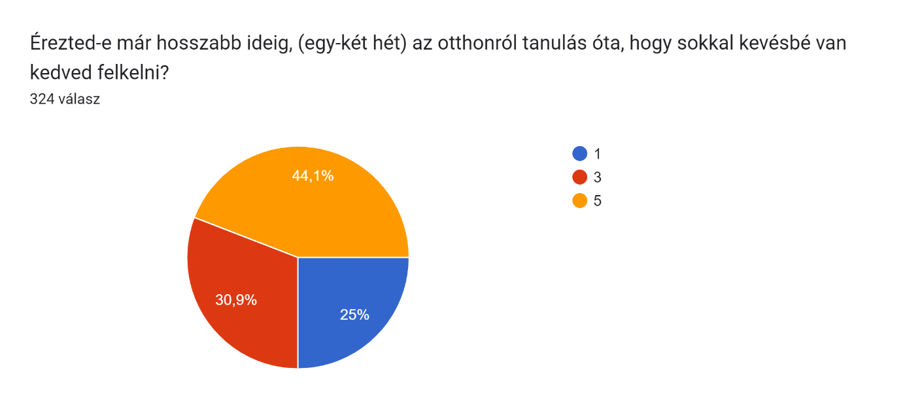
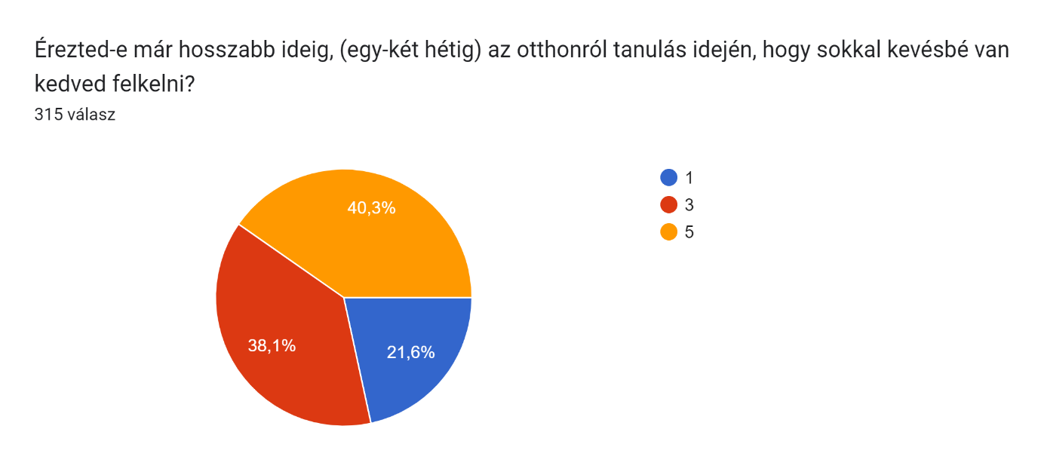
1. Kérdés:
Érezted-e már hosszabb ideig, (egy-két hétig) az otthonról tanulás idején, hogy sokkal kevésbé van kedved felkelni?
A gimi
B gimi

Slide 14
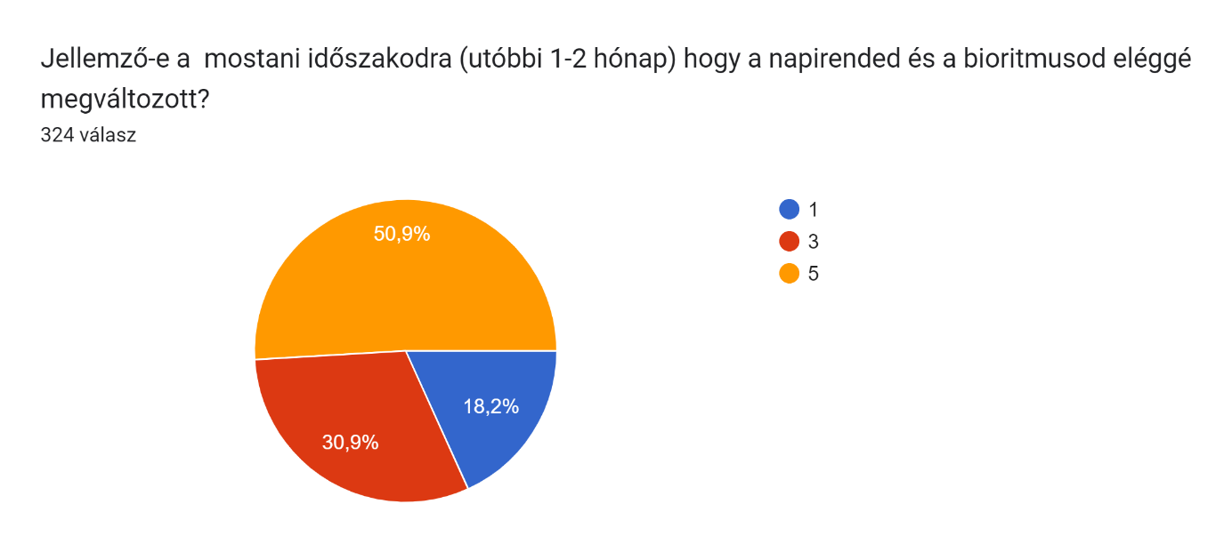
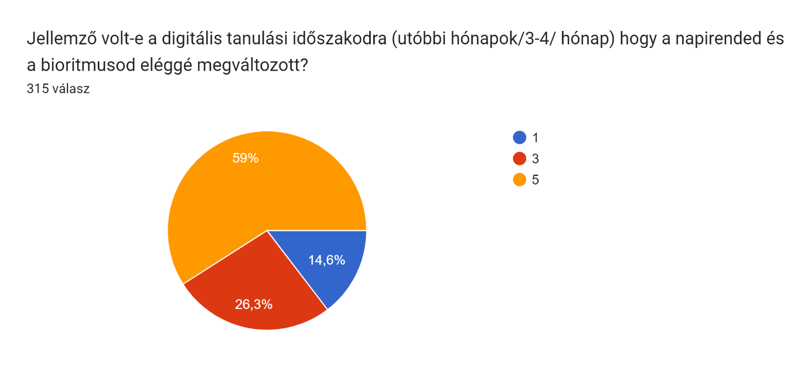
2. kérdés:
Jellemző -e a digitális tanulási időszakodra (utóbbi hónapok/3-4/ hónap) hogy a napirended és a bioritmusod eléggé megváltozott?
A gimi
B gimi

Slide 15
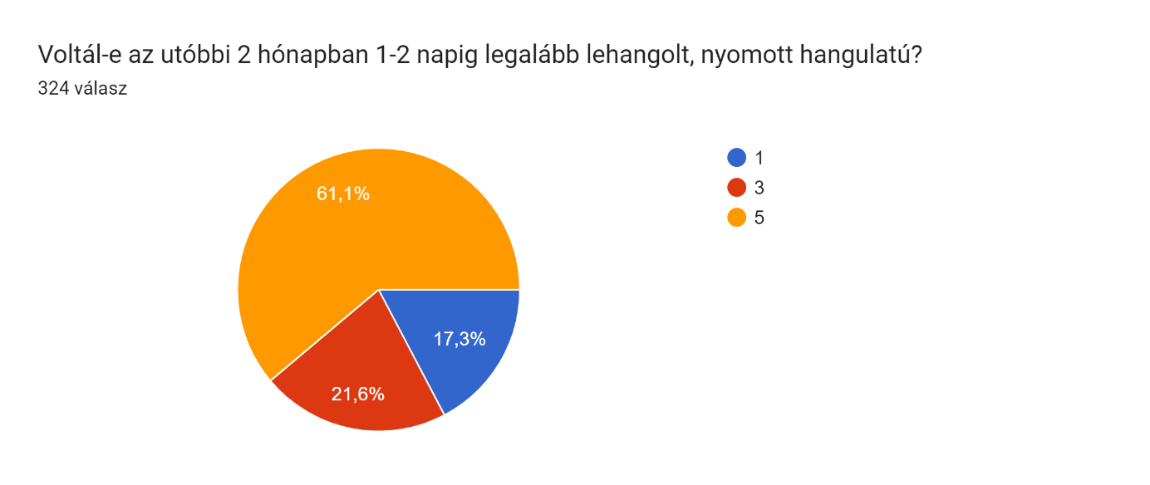
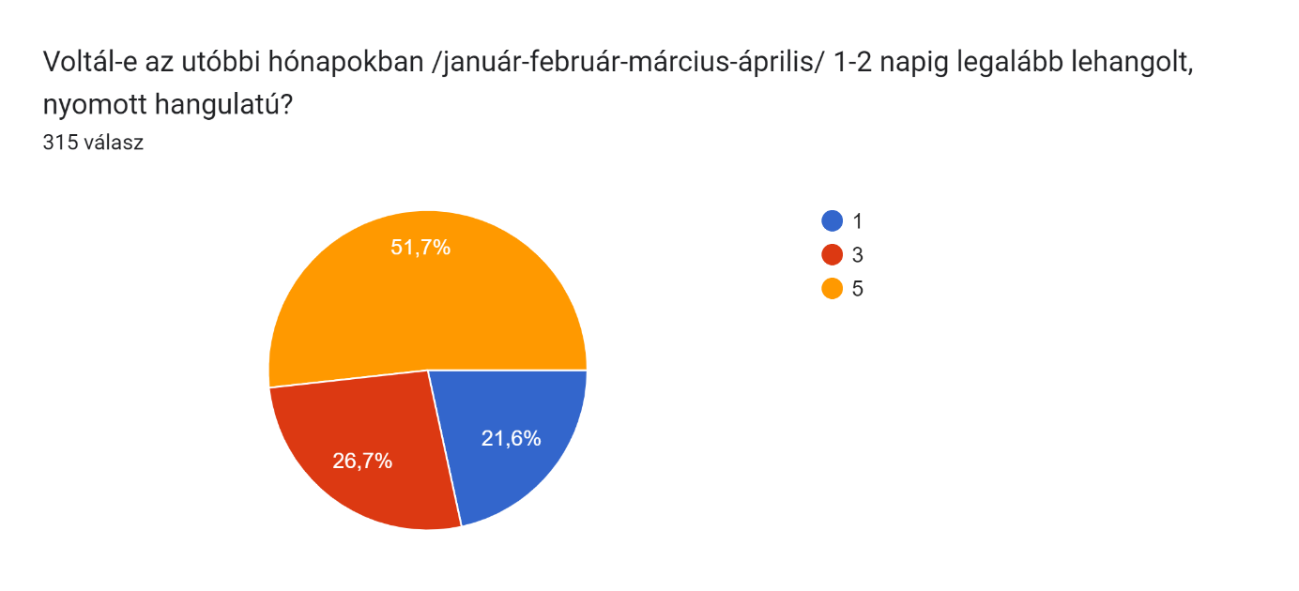
3. Kérdés
Voltál-e az utóbbi hónapokban /január-február-március-április/ 1-2 napig legalább lehangolt, nyomott hangulatú?
A gimi
B gimi

Slide 16
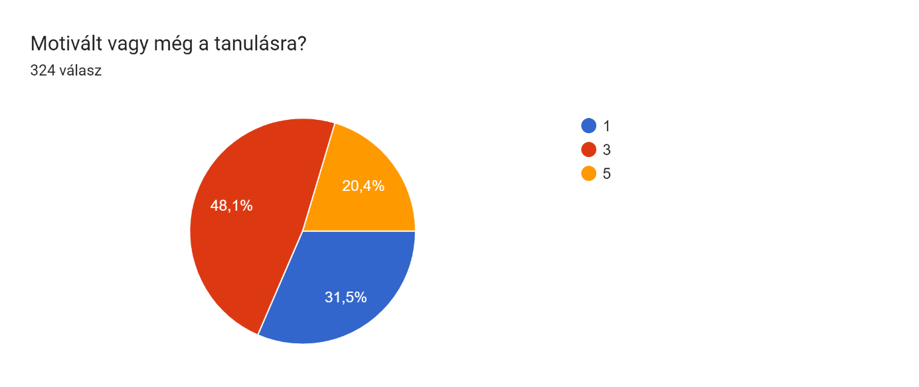

4. kérdés:
Motivált vagy még a tanulásra?
A gimi
B gimi

Slide 17
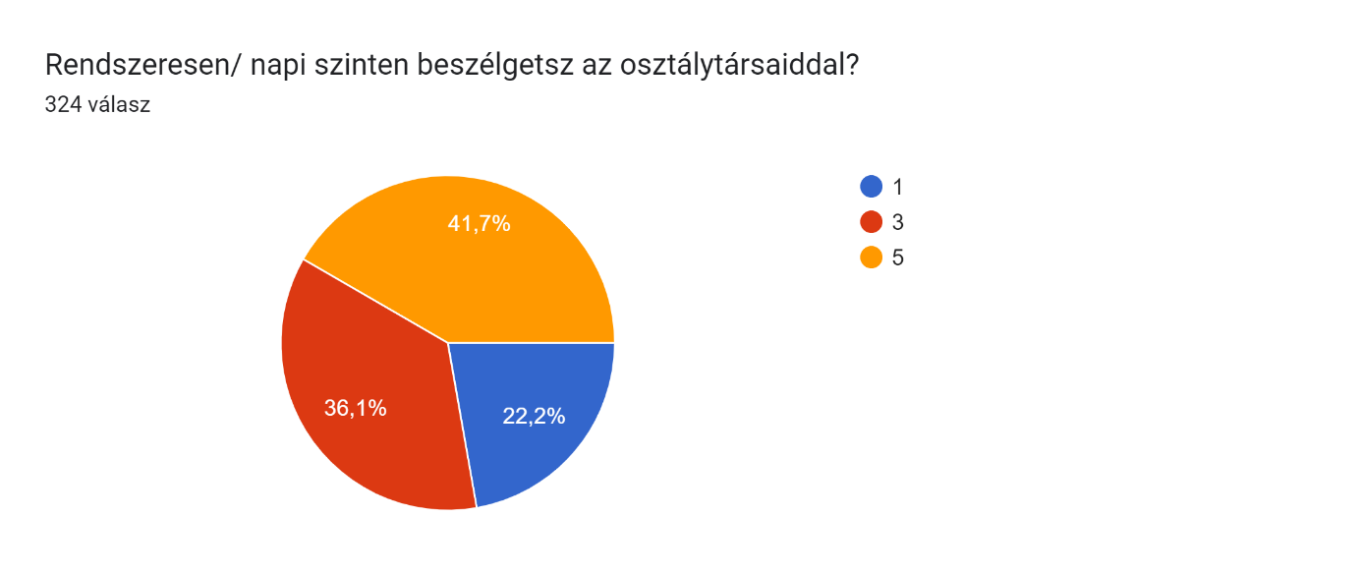
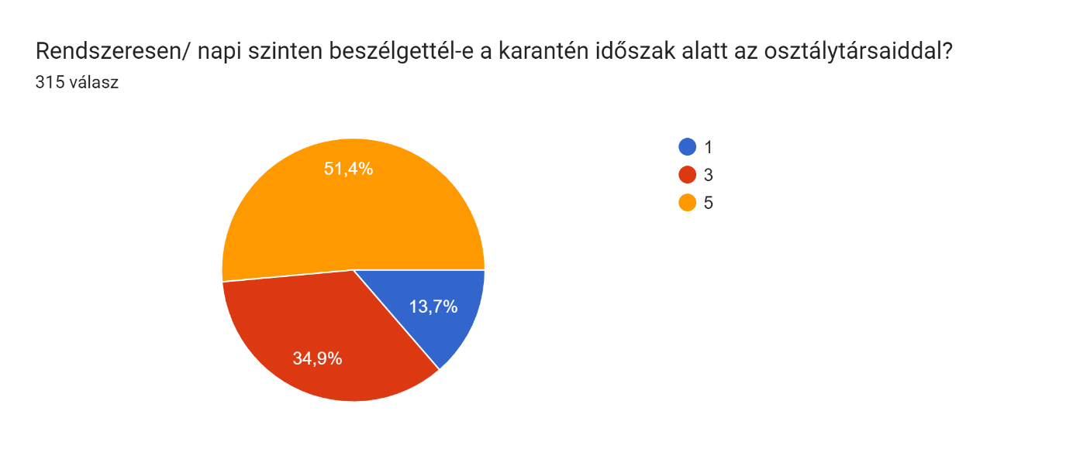
5. Kérdés
Rendszeresen/ napi szinten beszélget/sz/tél/-e a karantén időszak alatt az osztálytársaiddal?
A gimi
B gimi

Slide 18
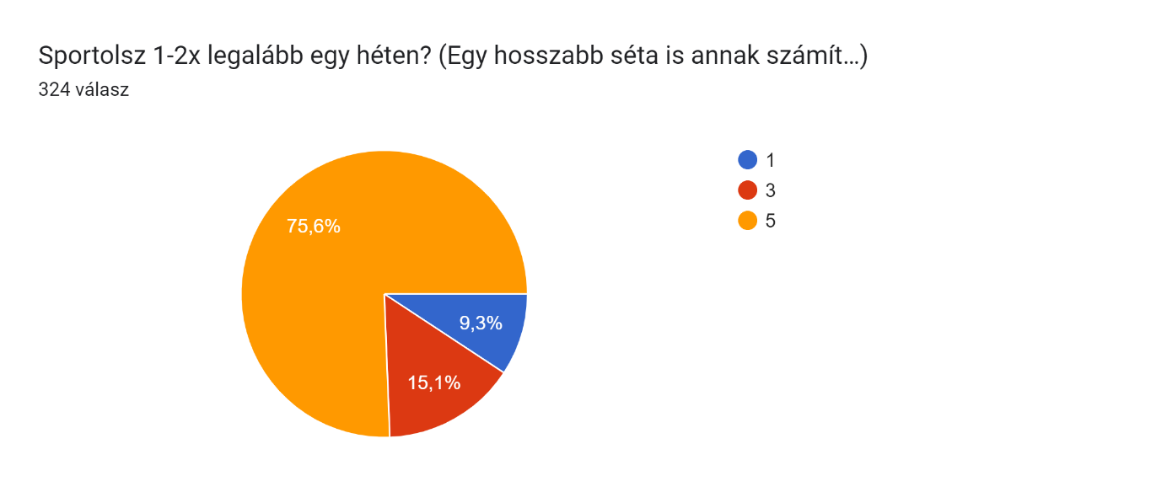

6. kérdés:
Sportoltál-e a bezárt időszak alatt 1-2x legalább egy héten? (Egy hosszabb séta is annak számít…)
A gimi
B gimi

Slide 19
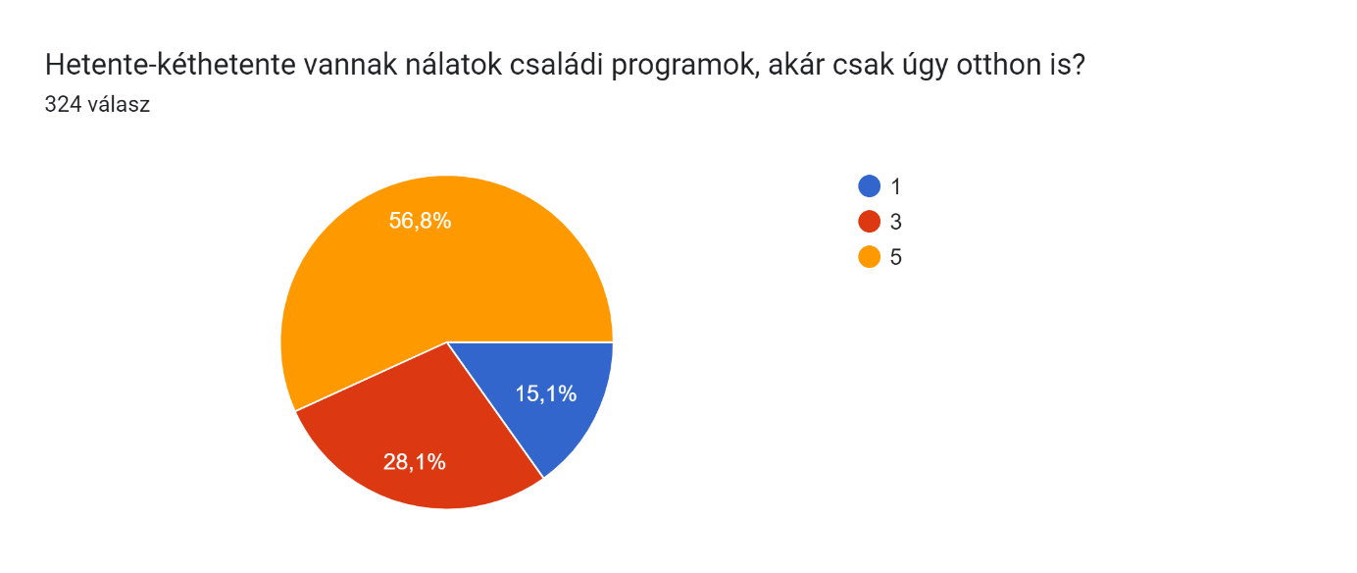
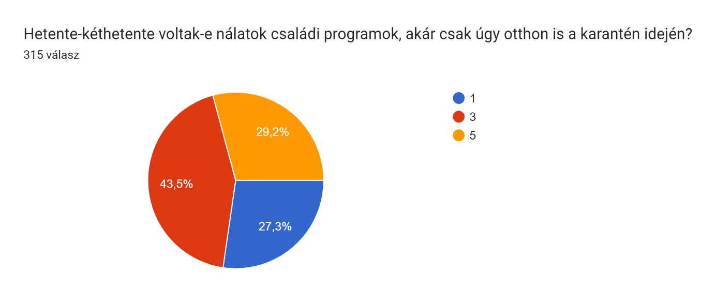
7.kérdés:
Hetente-kéthetente voltak-e nálatok családi programok, akár csak úgy otthon is a karantén idején?
A gimi
B gimi

Slide 20
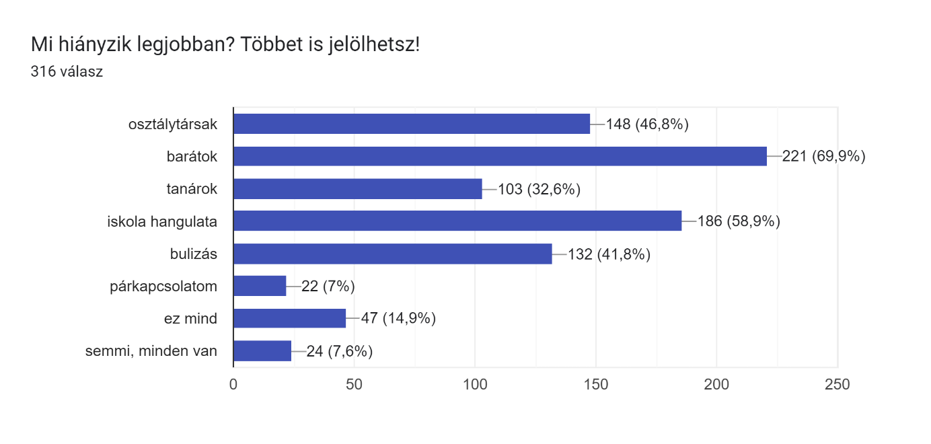
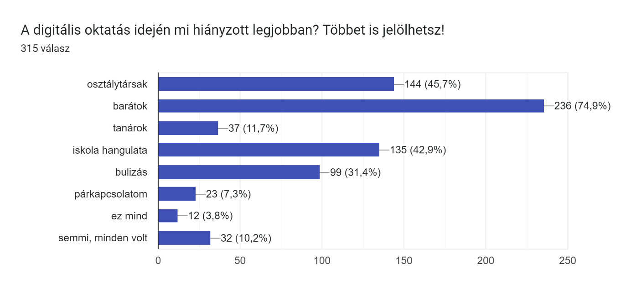
8.kérdés:
A digitális oktatás idején mi hiányzott legjobban? Többet is jelölhetsz!
A gimi
B gimi

Slide 21
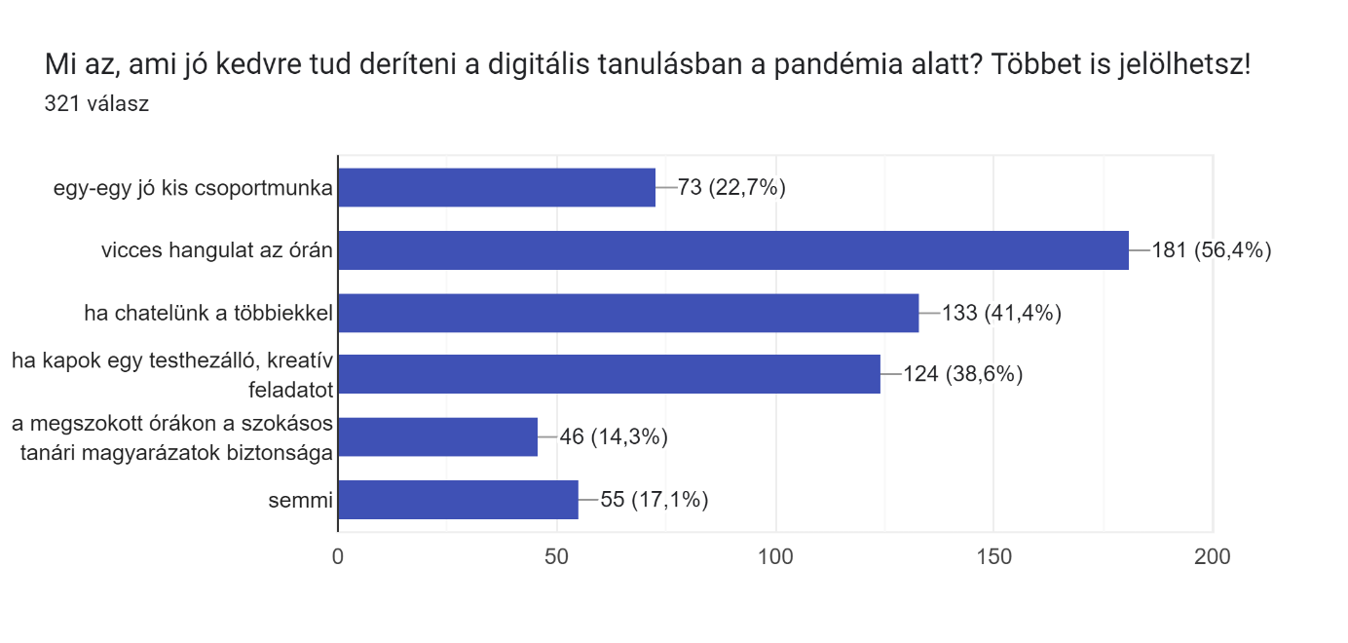
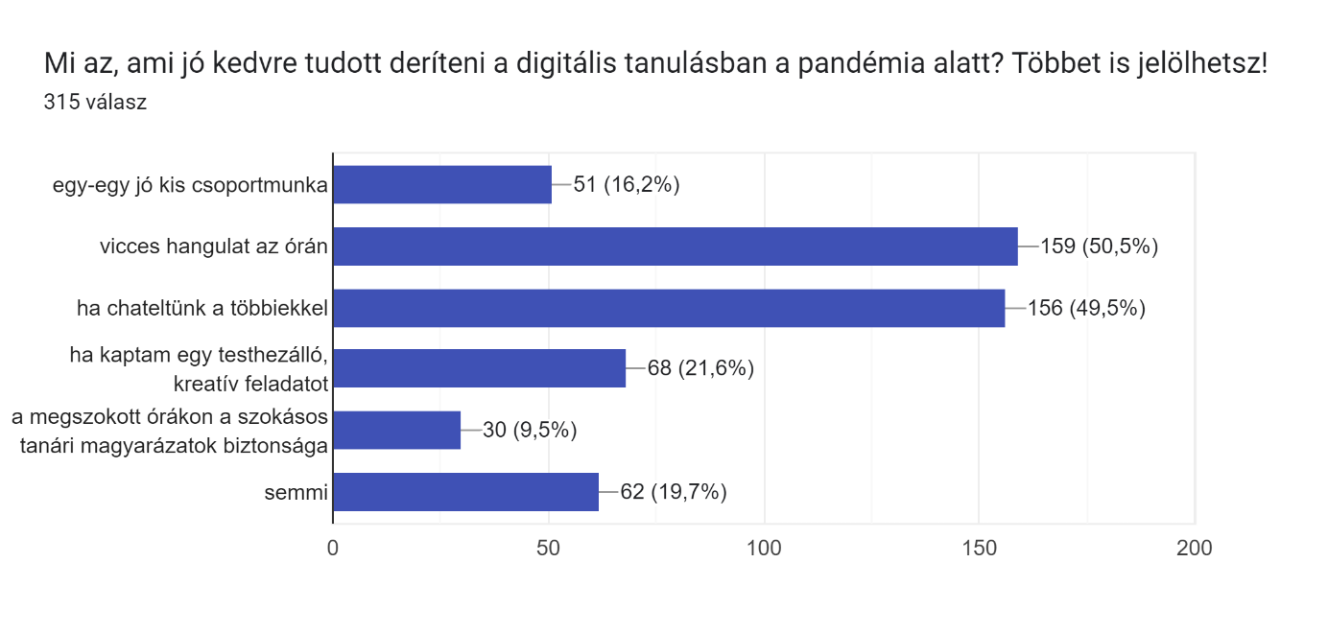
9.kérdés:
Mi az, ami jó kedvre tudott deríteni a digitális tanulásban a pandémia alatt? Többet is jelölhetsz!
A gimi
B gimi

Slide 22
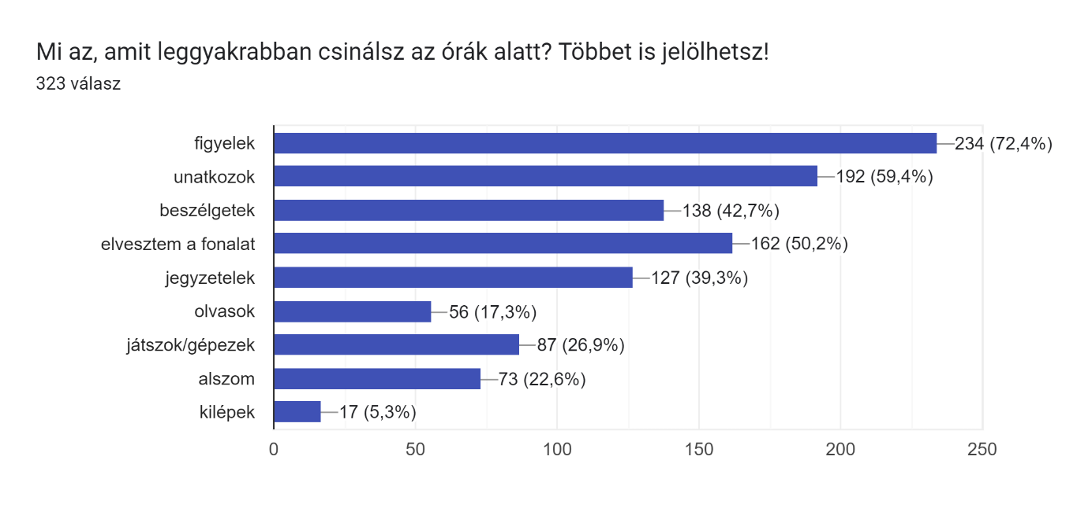
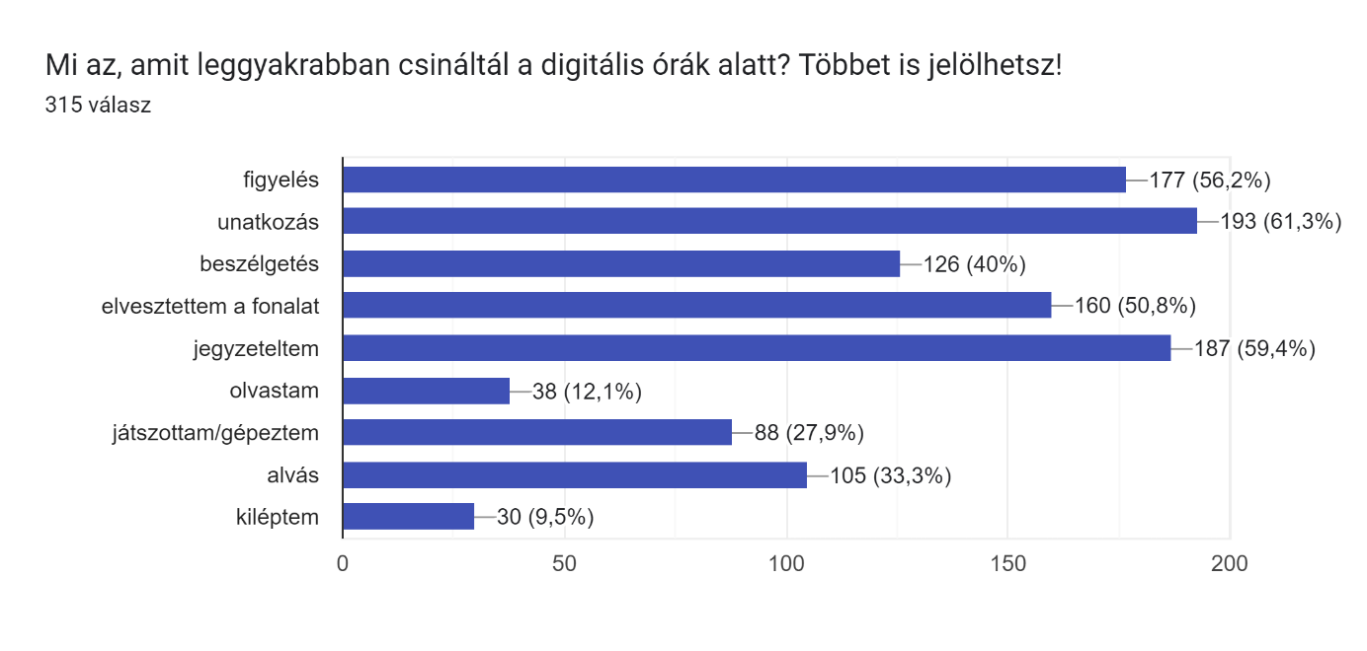
10.kérdés:
Mi az, amit leggyakrabban csináltál a digitális órák alatt? Többet is jelölhetsz!
A gimi
B gimi

Slide 23
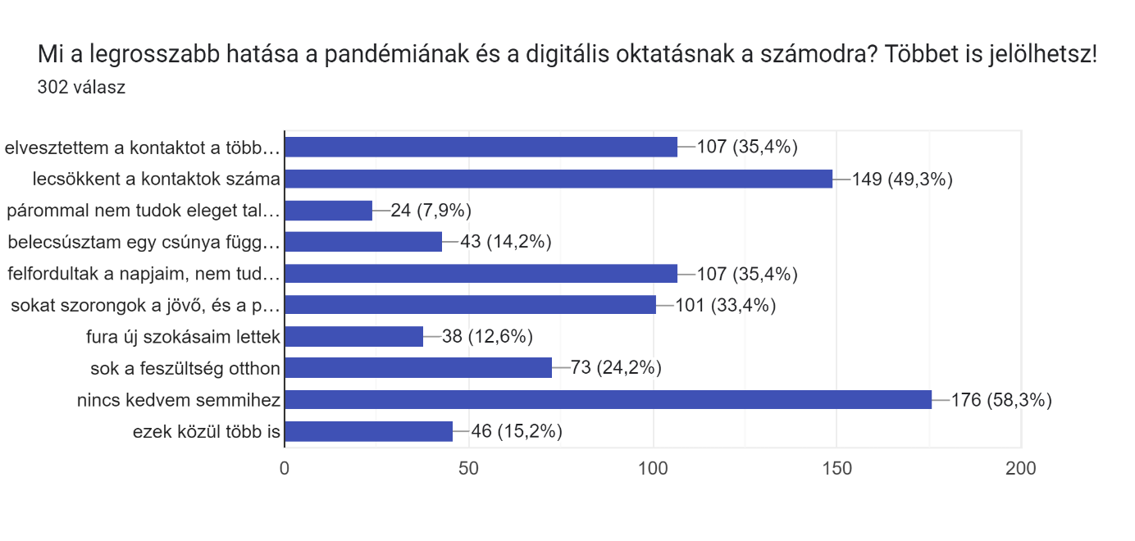
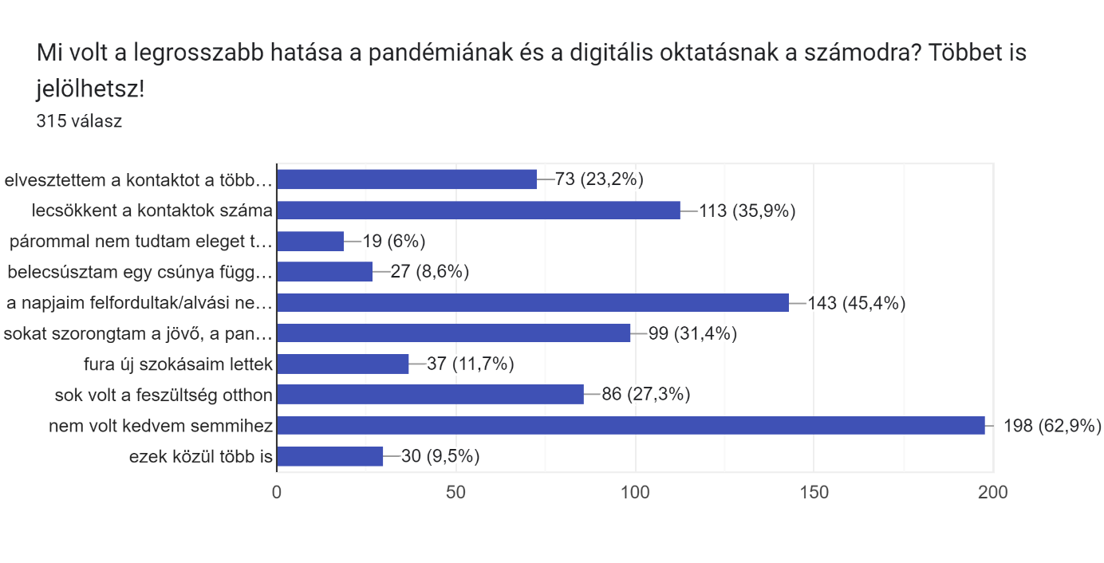
11.kérdés:
Mi volt a legrosszabb hatása a pandémiának és a digitális oktatásnak a számodra? Többet is jelölhetsz!
A gimi
B gimi

Slide 24
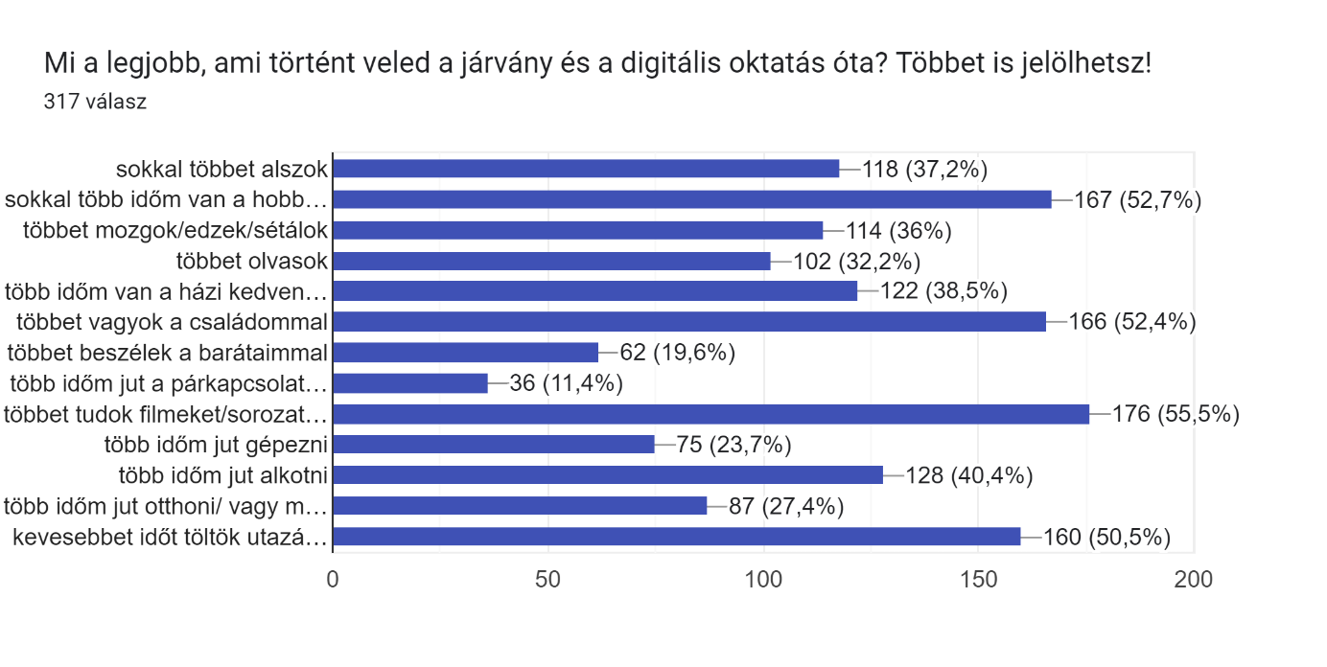
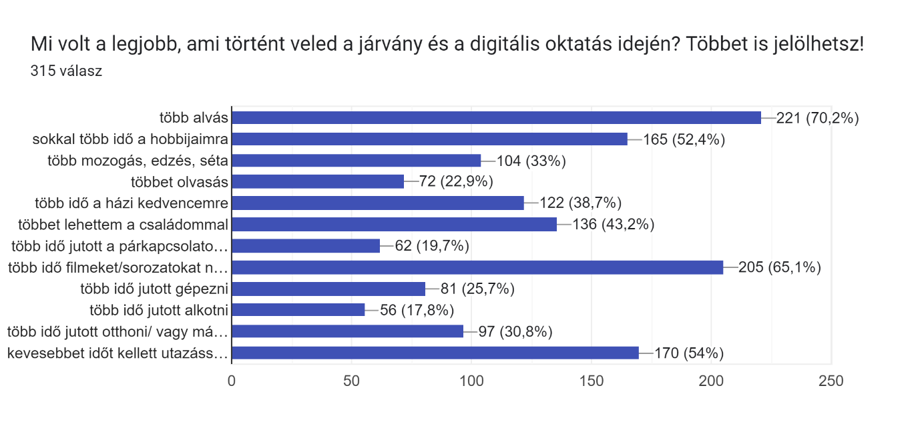
12.kérdés:
Mi volt a legjobb, ami történt veled a járvány és a digitális oktatás idején? Többet is jelölhetsz!
A gimi
B gimi

Slide 25
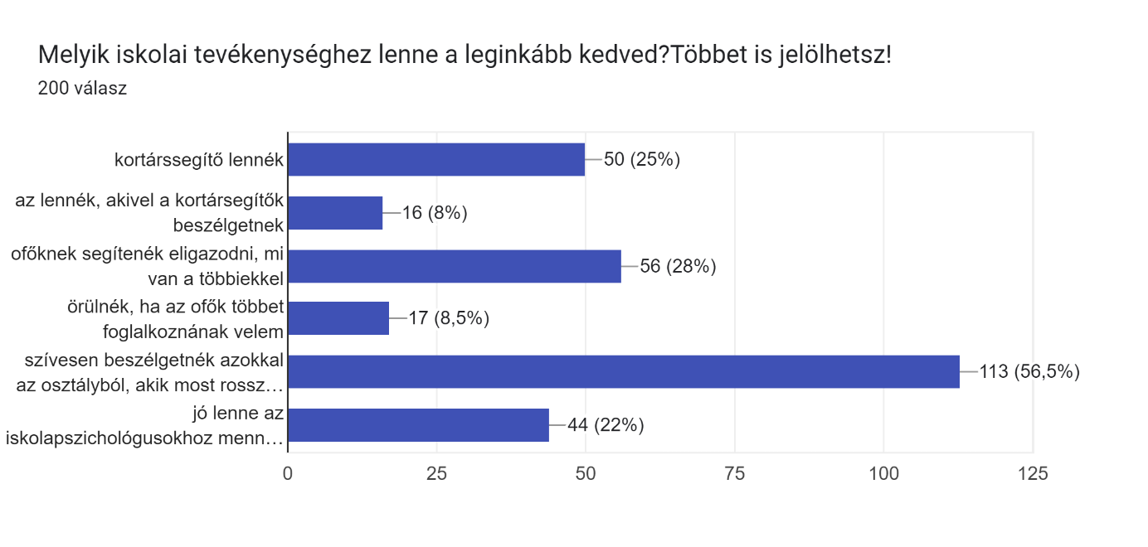
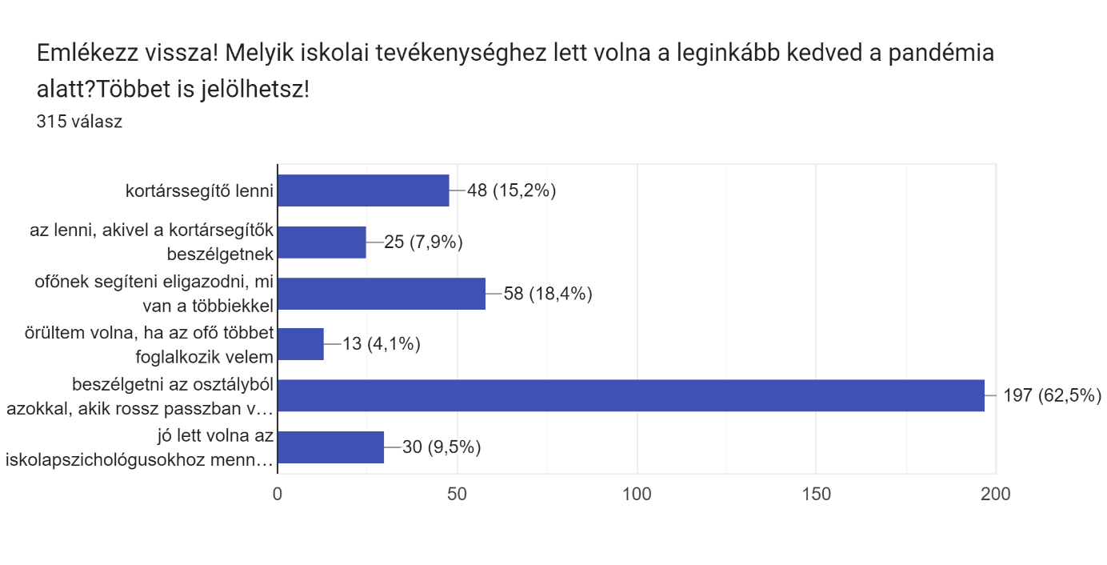
13.kérdés:
Emlékezz vissza! Melyik iskolai tevékenységhez lett volna a leginkább kedved a pandémia alatt?Többet is jelölhetsz!
A gimi
B gimi

Slide 26
Következtetések
Nagyon sok hasonlóság- többnyire ugyanazt csinálják az órák alatt, mindenhol sokkal kevesebb utazás, hasonló káros következmények: szorongás,
Családi háttér különbség, anyagi erőforrások- több családi program, kevesebb munka ,sokkal több sport A gimi
Személyközpontúbb iskola A gimi- tanárok, iskola légköre jobban hiányoznak, művészettel sokkal többen foglalkoznak, többen olvasnak
Minőségibb oktatás- csökkent tananyag A gimi- több alvás, több sorozat, többeknek fordultak fel a napjai B iskolánál a pandémia alatt!!
Pedagógusok digitális kompetenciája magasabb- A gimi- kevesebben lépnek ki, és alszanak, A gimiben többen kapnak testhez álló kreatív feladatot
szociális kapcsolatok szélesebb körből A gimi, inkább osztálytársakkal B gimi
Kortárs segítés és iskolapszichológia szolgáltatások szélesebb kiépítettsége 52%- A gimi, 32% B gimi
A gimi- kevésbé megtartó, könnyebben kicsúsznak a diákok a keretekből- magasabb függőségbe csúszott, többen elvesztették a kontaktot a többiekkel

Slide 27
Aktuális esetek
Rendszerre adott reakció- szélsőséges konzervativizmus, szerephierarchiákon alapuló, tekintélytisztelet elvű családi, iskolai környezet- feszültségeket indukál
Diákok a feszültségeket ne fejezhetik ki, egymás ellen fordítják- bullying
Áldozat- autoagresszió- agresszió indulatot ál áll, indulati kontroll zavar mindemellé- tettbe fordul át az érzelmek által fűtött energia
Külső-belső tényezők
Belső tényezők-
Kiégésveszélyeztetettebbek-férfiak
Halogatás-depresszív állapot-kevésbé keres mentálhigiénés segítséget

